Slide 1
Analyse annuelle
Entreprise rester livres
1er Mars 2022
Notes:
Cette analyse se basera sur les données de l’année écoulée du 1er mars 2021 au 28 février 2022.

Slide 2
Quelques chiffres
Chiffre d’affaires sur la période : 5,4 millions d’euros
Plus de 300 000 ventes dont :
Presque 200 000 produits de catégorie 0
Plus de 100 000 produits de catégorie 1
Plus de 15 000 produits de catégorie 2
Montant du panier moyen : 21,8 euros
Nombre d’achats moyen par client : 36
Parité au sein de la clientèle

Slide 3
Analyse des ventes

Slide 4
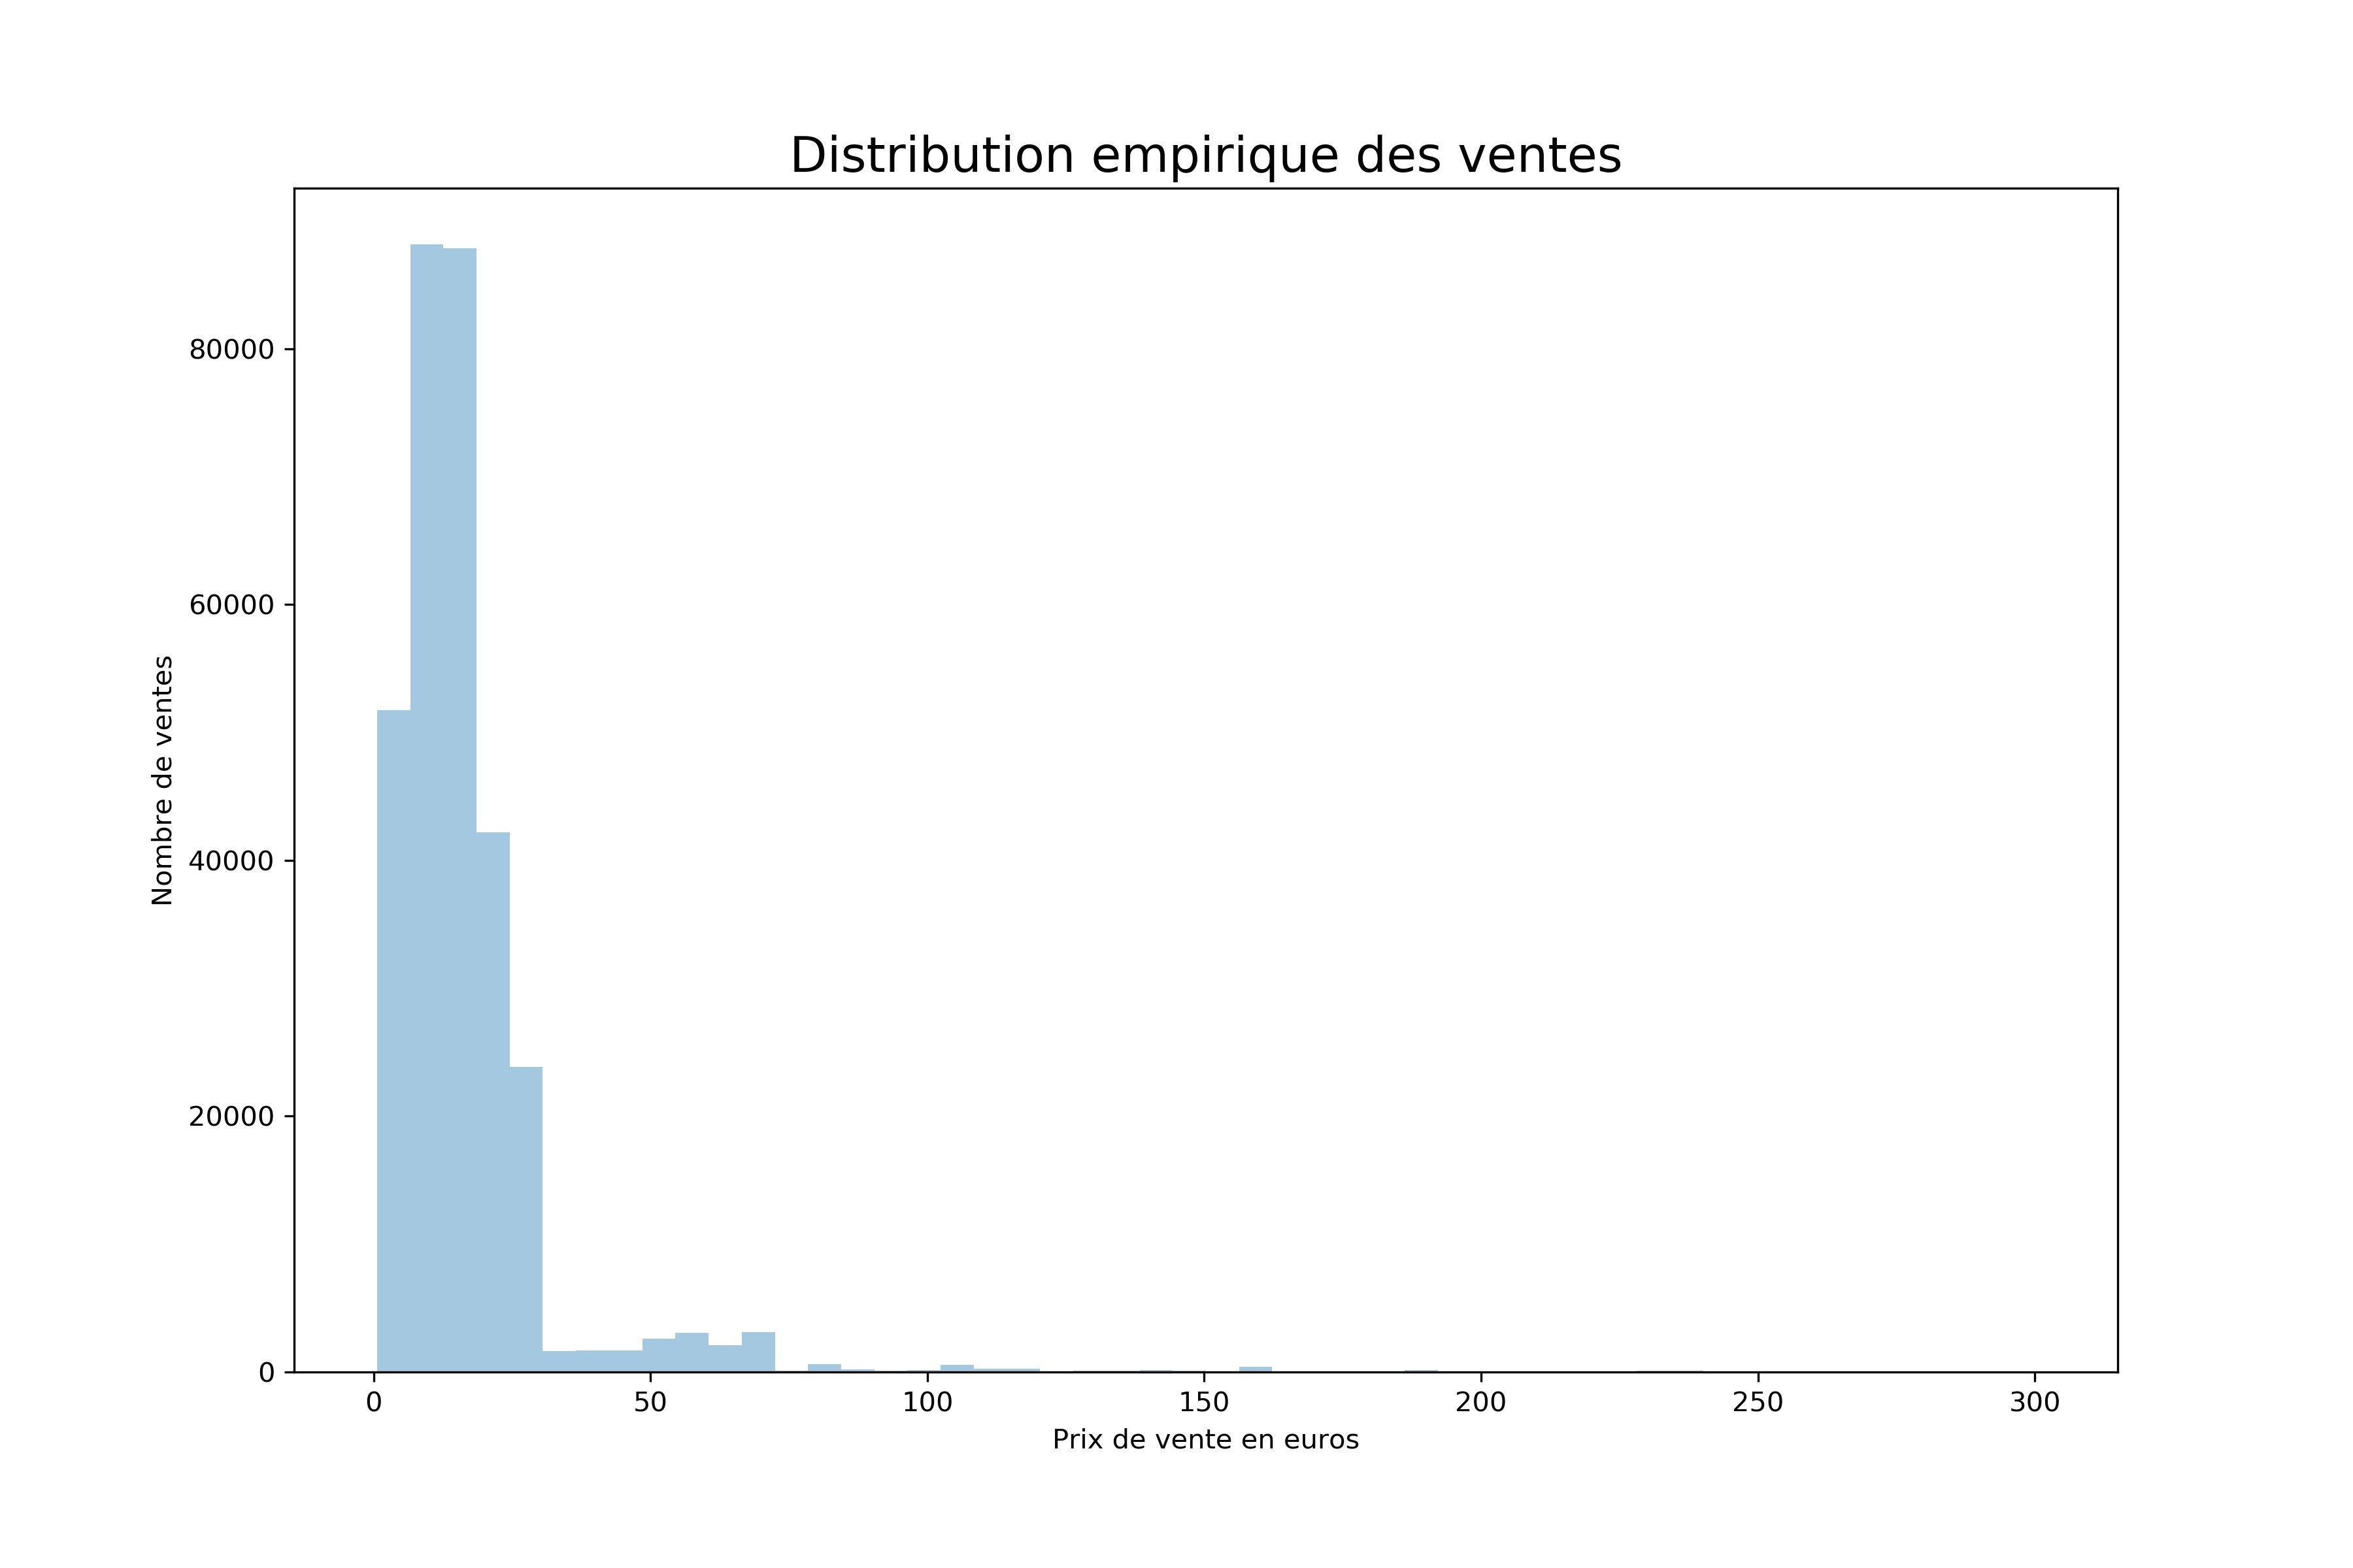
Valeur moyenne d’une vente : 17 €
Valeur médiane : 13,8 €
Valeur modale : 15,99 € (3 % des ventes)
Notes:
Prix de 0,62 € à 300 €
Pourcentage de ventes à 15,99 € : 3%

Slide 5
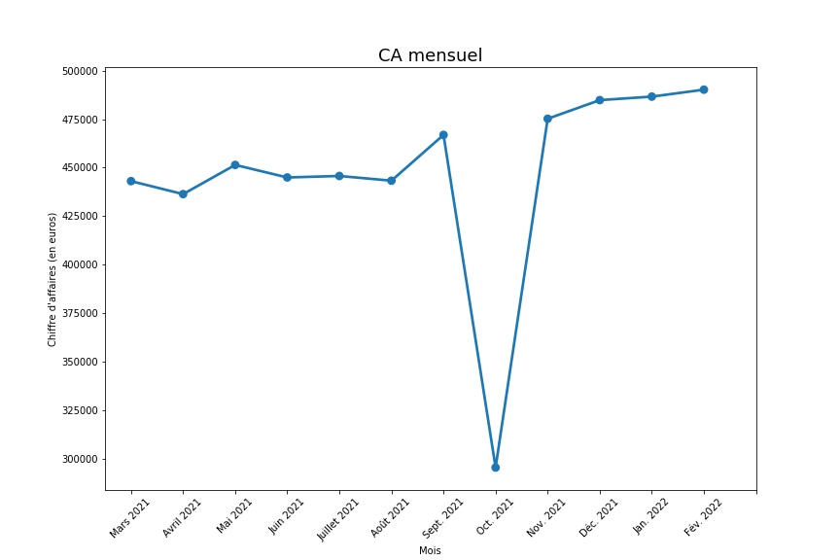
Très forte baisse en octobre
Notes:
Un chiffre d’affaires mensuels relativement croissant, entre 430 000 € et 490 000 € par mois
Chiffre d’affaire exacts octobre : 295 000 €

Slide 6

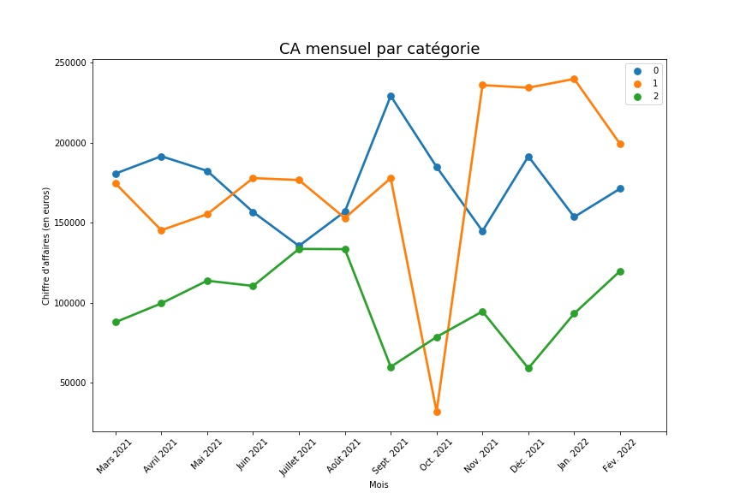



Baisse des ventes en octobre liée à celle des produits de catégorie 1
Notes:
Si on observe l’évolution du chiffre d’affaires mensuels de chaque catégorie, on constate que la baisse du chiffre d’affaires global en octobre est lié à celle du chiffre d’affaires des produits de catégorie 1. Les chiffres d’affaires des produits de catégories 0 et 2 évoluant en opposition de phase.
Pour information, le chiffre d’affaires des produits de catégorie 1 passe de 180 000 € en septembre à seulement 32 000 € en octobre.

Slide 7
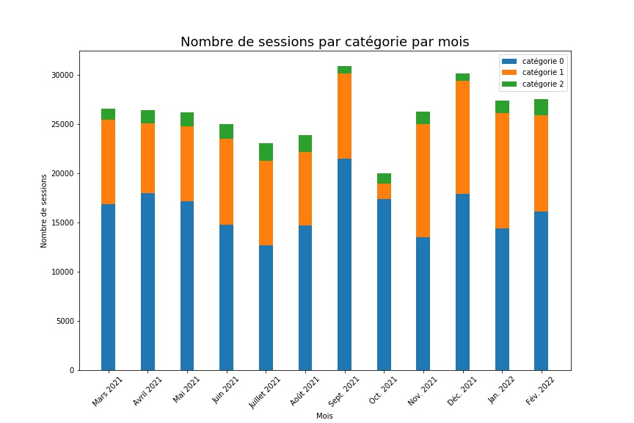
Baisse des ventes des produits de catégorie 1 en octobre
Notes:
Si on observe le nombre de sessions par catégorie et par mois, on constate que la baisse du chiffre d’affaires des produits de catégorie 1 s’explique simplement par une baisse du nombre de sessions pour les produits de cette catégorie.
On passe en effet d’un total mensuel de 7000 à 8000 ventes à seulement 1500 ventes.
Alors il convient de se poser la question : Pourquoi les ventes ont baissé ? Est-ce que c’est un choix du gérant de réduire les stocks de produits de catégorie 1 ? Les tables dont nous disposions pour cette analyse ne nous permettent pas de répondre à cette question mais il paraît important de cerner l’origine de cette baisse.

Slide 8
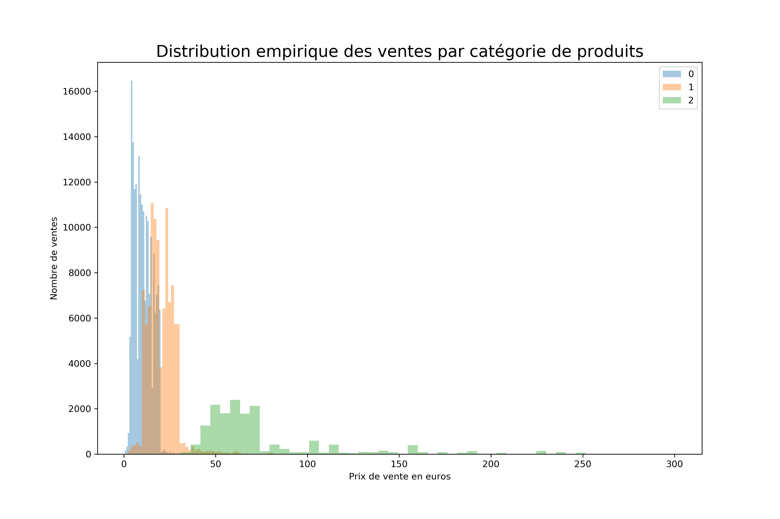
Gamme des produits
0. Entrée de gamme
1. Milieu de gamme
2. Haut de gamme
Notes:
Cat 0
Prix moyen : 10,6 €
Prix médian : 10 €
Prix modal : 5 €
Cat 1
Prix moyen : 20 €
Prix médian : 19 €
Prix modal : 16 €
Cat 2
Prix moyen : 75 €
Prix médian : 62,5 €
Prix modal : 69 €
Par rapport au nombre de ventes annuelles, le fait d’avoir beaucoup moins de ventes des produits de catégorie 2 (seulement 15000 pour rappel) parce qu’ils sont les plus chers paraît cohérent.
J’en ai terminé avec l’analyse des ventes, je vais passer à l’analyse des clients.

Slide 9
Analyse des clients

Slide 10
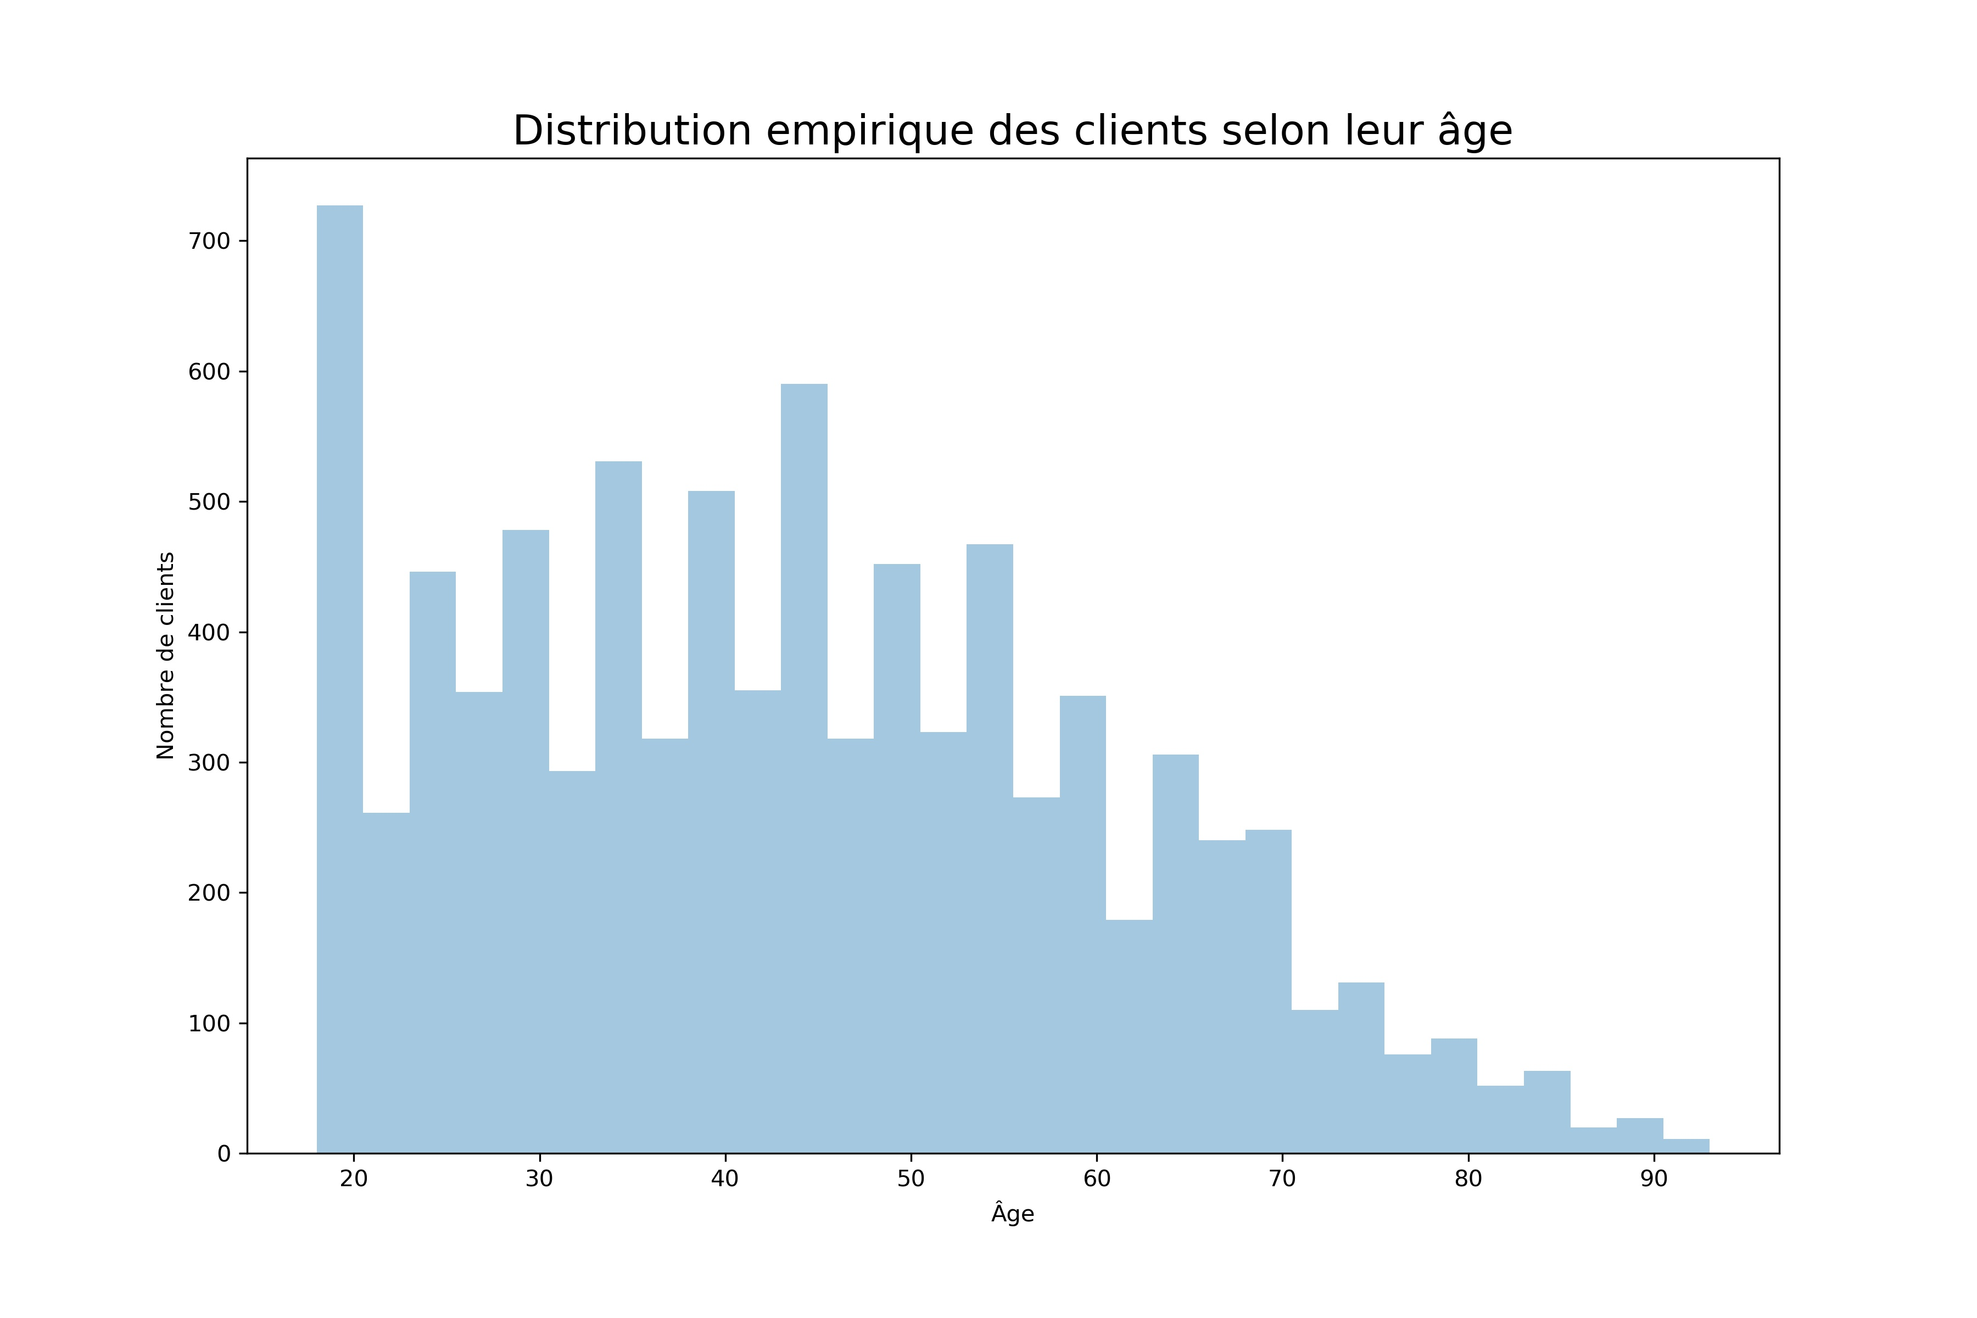
Moyenne d’âge : 44 ans
Âge médian : 43 ans
Âge modal : 18 ans
Notes:
Clients âgés de 18 à 93 ans.
Pourquoi ce pic 18 ans ? Est-ce qu’il y a un âge minimum pour accéder au site ? À ce moment-là, il pourrait y avoir des clients encore plus jeunes.

Slide 11
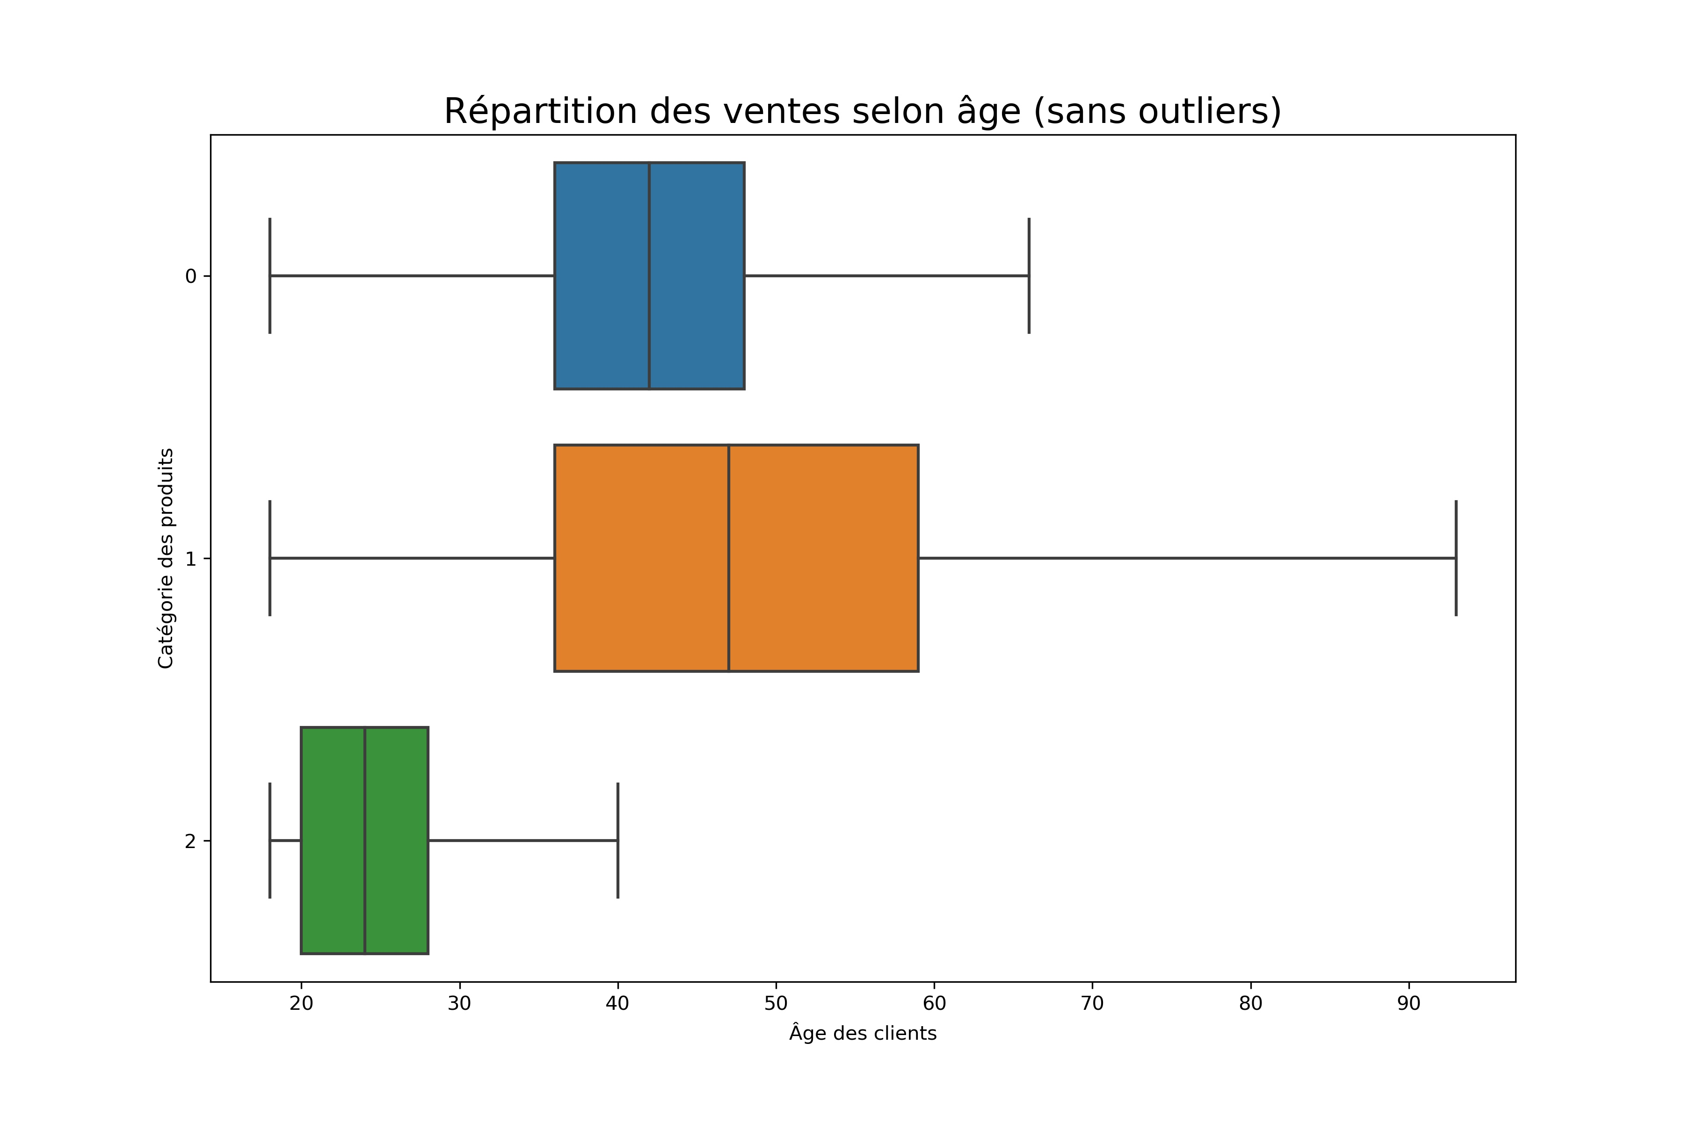
Catégorie 0 : clientèle de 20 à 68 ans, dont la moitié âgée de 40 à 50 ans.
Catégorie 1 : clientèle de 20 à 93 ans, dont la moitié âgée de 38 à 60 ans.
Catégorie 2 : clientèle de 18 à 40 ans, dont la moitié âgée de 20 à 28 ans.
Notes:
Au niveau des tendances d’achats, on observe avec ce graphique en boite à moustache que..
Il y a quelque chose de contre intuitif dans le sens où les produits les plus chers sont achetés par la clientèle plus jeune et donc avec le pouvoir d’achat le plus faible
Une campagne marketing pour chaque catégorie de produit ciblant les âges situés entre le 2ème et le 3ème quartile peut s’avérer efficace.

Slide 12
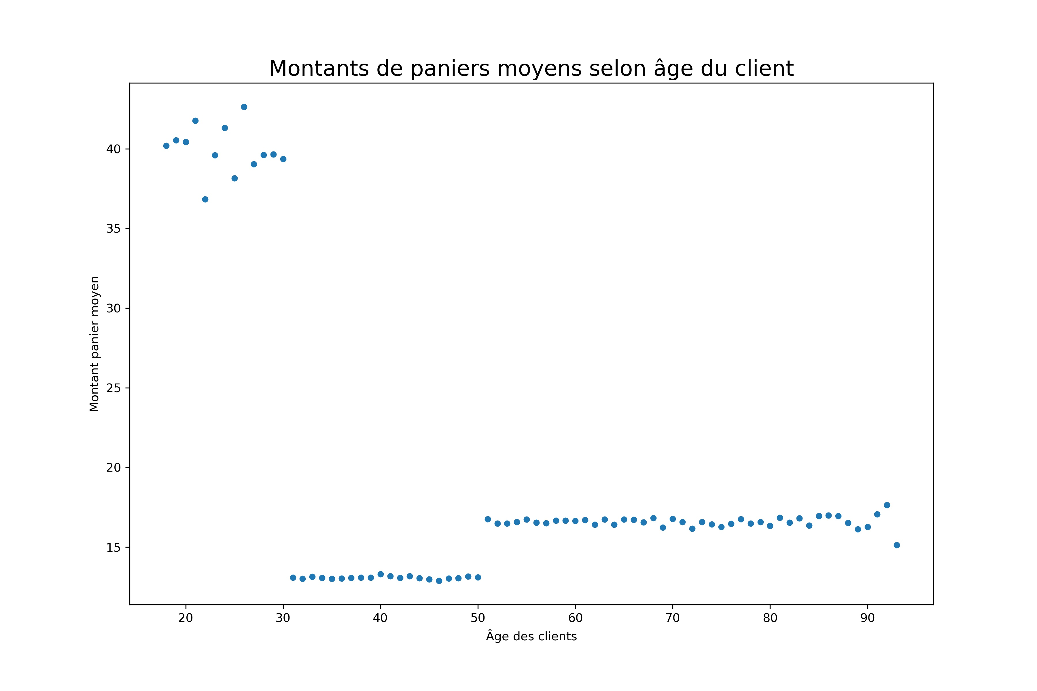
3 segments :
- Les 20-30 ans : moyenne de panier moyen de plus de 35 €
- Les 30-50 ans : moyenne de panier moyen de moins de 10 €
- Les + de 50 ans : moyenne de panier moyen de 17,5 €
Notes:
Panier moyen = somme des achats d’un client / somme des session d’un client.

Slide 13
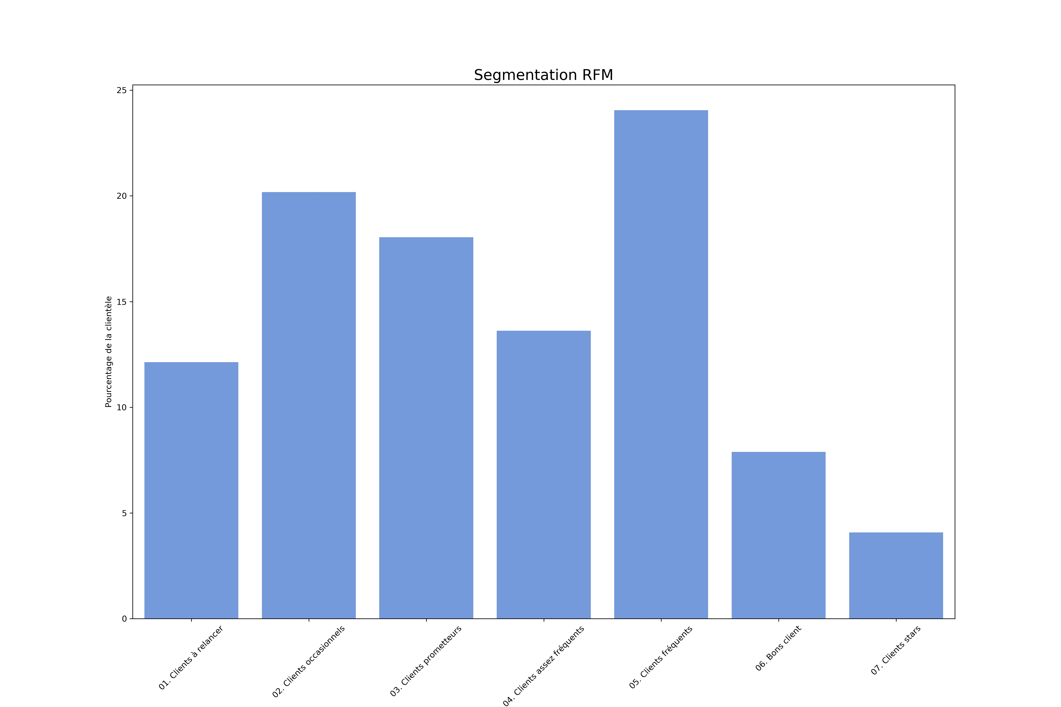
01. Clients à relancer : e-mail de relance
02. Clients occasionnels : newsletter
03. Clients prometteurs : e-mail de relance pour achats non finalisés, réduction temporaire sur produits suscitant de l'intérêt
04. Clients assez fréquents : carte de fidélité
05. Clients fréquents : invitation à des salons
06. Bons clients : cartes premium
07. Clients stars : accès à des ventes privées
Notes:
Autre classement des clients : la RFM. Classement selon :
la récence : 1, 5 10 ou 20 selon le quartile
la fréquence : 0,5 points par achats
le montant de leur achat : 5, 10 20 ou 30 selon quartile
Pourcentages :
Clients à relancer : 12,13 % (1043)
Clients occasionnels : 20,18% (1735)
Clients prometteurs : 18,04% (1551)
Clients assez fréquents : 13,62 % (1171)
Clients fréquents : 24,05% (2067)
Bons clients : 7,89% (678)
Clients stars : 4,08% (351)

Slide 14
Recommandations
Faire une opération marketing selon RFM
Au sein d’une même catégorie RFM, faire une distinction selon âge du client
Prioriser les produits de catégorie 1
Notes:
Cibler les clients selon leur âge pour chaque catégorie de produits : cf. boxplot et segmentation moyenne des panier moyen
Mettre en avant sur le site Web les produits de catégorie 1

Slide 15
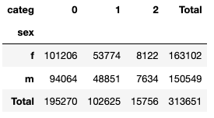
Corrélation sexe des clients / Catégorie des produits
Les deux variables sont quantitatives.
Il faut mesurer le chi-n et le comparer à la valeur seuil selon le degré de liberté.

Slide 16
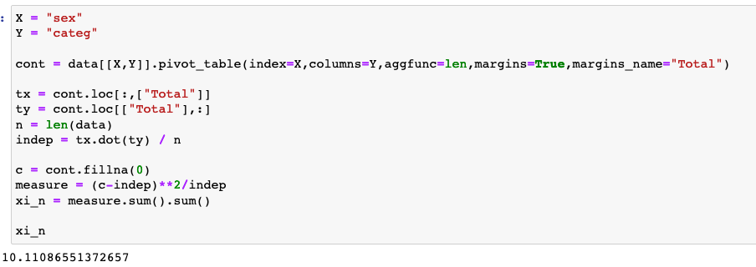
Corrélation sexe des clients / Catégorie des produits

Slide 17
Corrélation sexe des clients / Catégorie des produits
2 variables quantitatives : calcul du chi-n
chi – n = 10,11
Hypothèse que les variables sont indépendantes rejetée si :
chi-n > valeur seuil telle que le risque 𝛂 = 5 %
Calcul du degré de liberté :
(nombre lignes – 1).(nombre colones-1) = 2
Selon table des valeurs critiques, pour un degré de liberté de 2, le seuil est à 5,991
Chi-n > 5,991
Donc il y a une corrélation entre la catégorie des produits et le sexe du client

Slide 18
Corrélation sexe des clients / Catégorie des produits
Sources :
https://openclassrooms.com/fr/courses/4525266-decrivez-et-nettoyez-votre-jeu-de-donnees/4775616-analysez-deux-variables-qualitatives-avec-le-chi-2
https://www.youtube.com/watch?v=-Xn1nmHjnHU&list=PLWwpP-YNkDjYa9PTCOwJ0A6LNtvbjThsf&index=4

